Slide 1
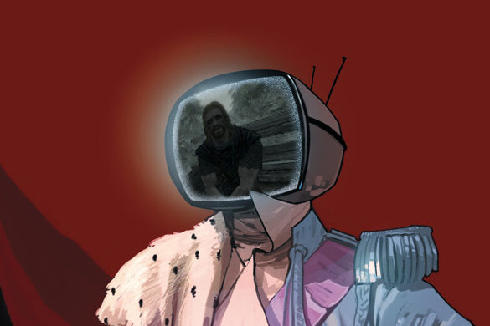
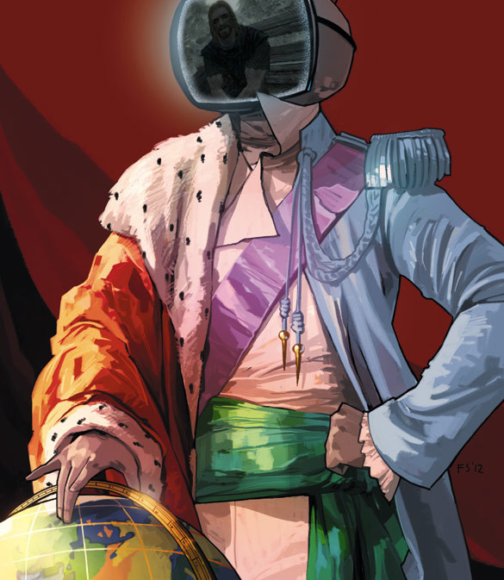

Slide 2


HITO 2
Cristian Castillo Emile de Kadt
Yojhan S. García Iago Quintas
Pablo González Pablo Fernández
Aarón N. Moreno Iván Sánchez
Notes:
Buenas tardes, somos Sureffect y vamos a presentar el progreso de nuestro juego DOME.

Slide 3
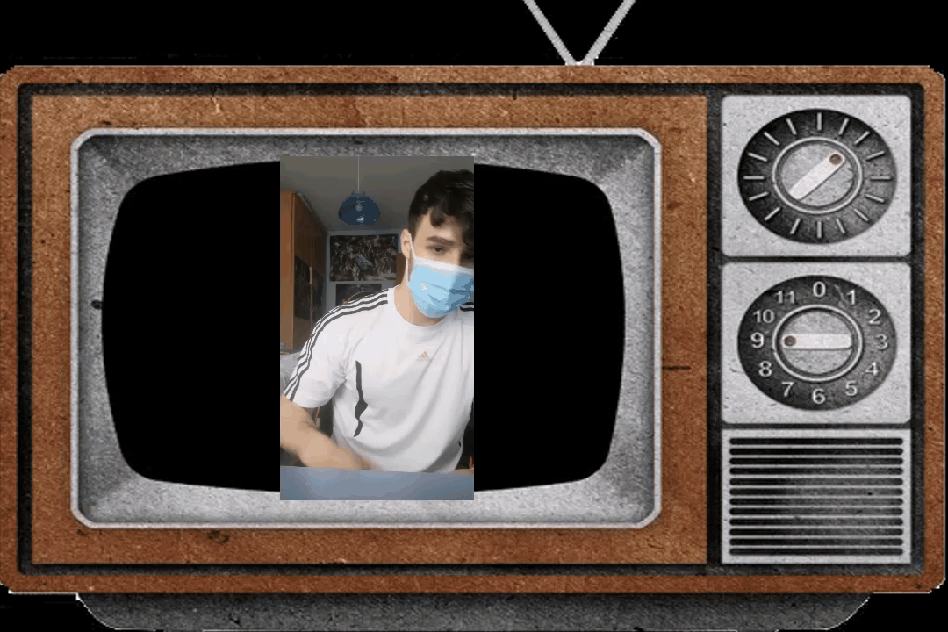


Notes:
DOME es un survival shooter scroller 2D inspirado en juegos como This War Of Mine, Escape from Tarkov y Metro Exodus.
En él, controlamos uno de los últimos superviviente de una colonia establecida en el planeta Aurora, la cual se ha visto comprometida después de sufrir una brecha causada por una raza alienígena desconocida.
Debido a que la integridad de la cúpula y la temperatura de la colonia desciende a cada momento que pasa, nuestro protagonista deberá explorar y gestionar sus recursos para conseguir reparar la última capsula de evacuación y así escapar antes de que la colonia sea inhabitable.

Slide 4
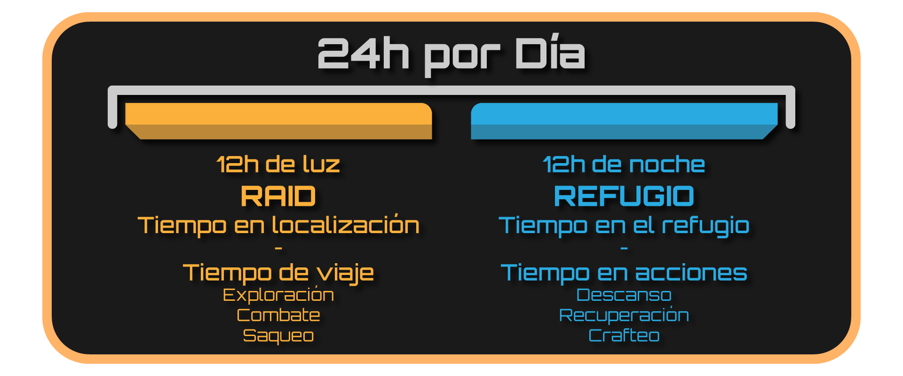
CICLO DE JUEGO
Notes:
Aurora es una planeta helado donde las temperaturas descienden a niveles mortales durante la noche, debido a esto y a que la cúpula a sufrido una brecha nuestro protagonista solo será capaz de explorar durante las horas de luz creando así el loop principal de nuestro juego.

Slide 5

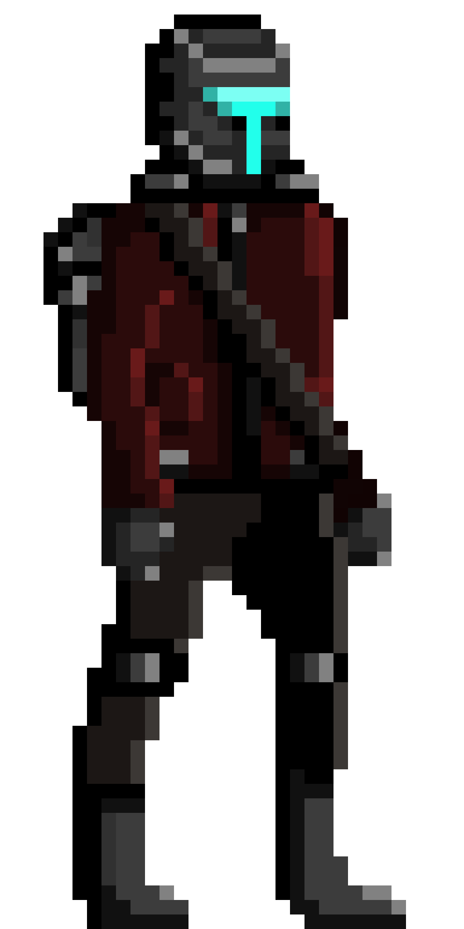


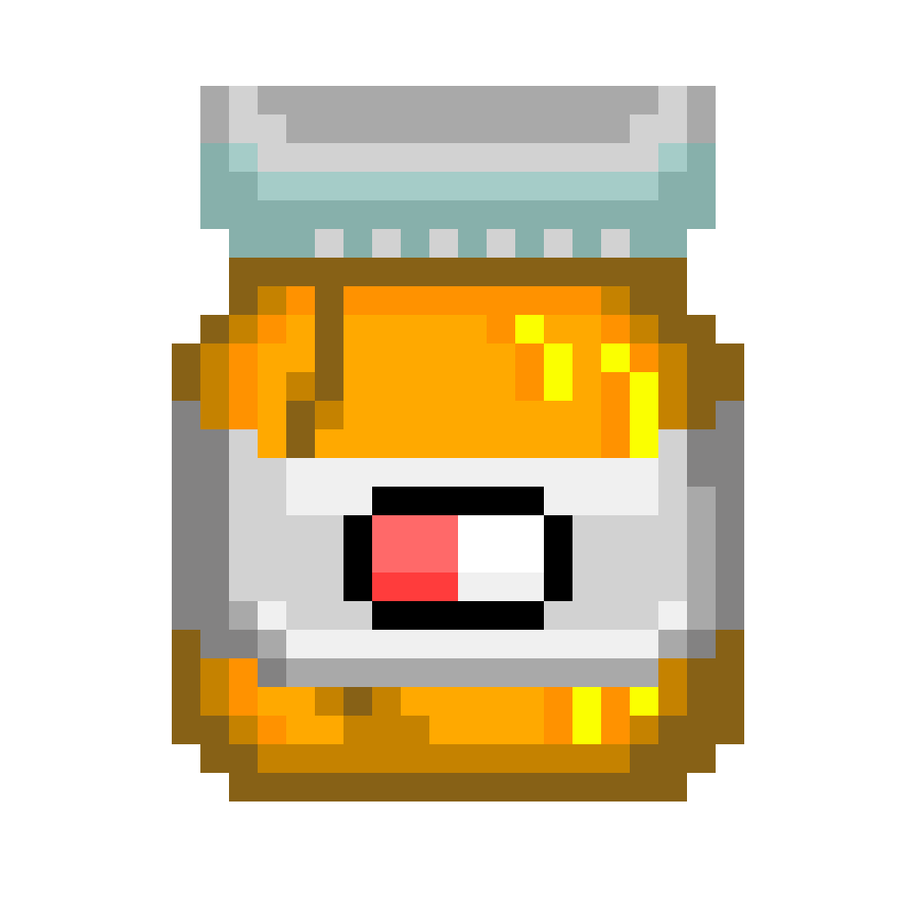
SISTEMA DE SALUD
Notes:
El estilo visual será en pixel art relativamente nítido en vista lateral. Se mantendrá un tono principalmente serio y crudo a lo largo del juego, pero no sin pequeños momentos de levedad; el objetivo es que el jugador sienta que cada día de la partida es una victoria en sí.
Para reforzar esto, se empleará una paleta de colores principalmente oscura, con elementos de resaltado en colores primarios en todos los personajes y objetos importantes.

Slide 6


Slide 7
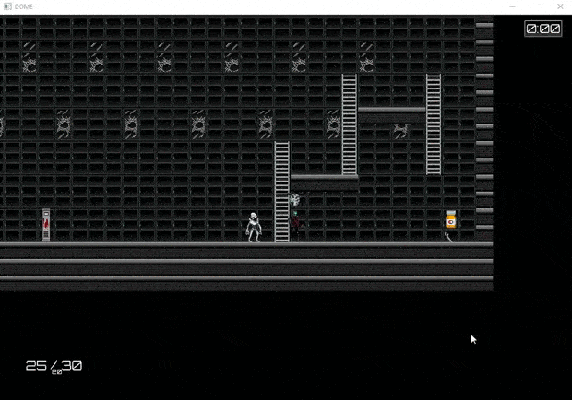
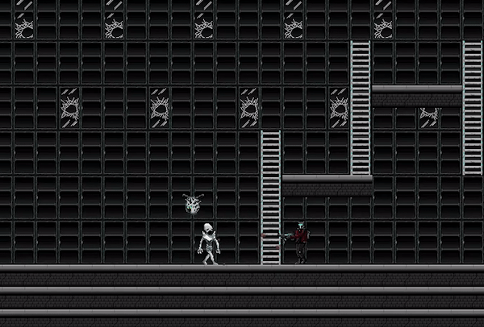
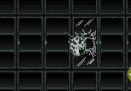
AMENAZAS
Enemigos
Sistema de colisiones

Slide 8

Notes:
DOME es un survival shooter scroller 2D inspirado en juegos como This War Of Mine, Escape from Tarkov y Metro Exodus.
En él, controlamos uno de los últimos superviviente de una colonia establecida en el planeta Aurora, la cual se ha visto comprometida después de sufrir una brecha causada por una raza alienígena desconocida.
Debido a que la integridad de la cúpula y la temperatura de la colonia desciende a cada momento que pasa, nuestro protagonista deberá explorar y gestionar sus recursos para conseguir reparar la última capsula de evacuación y así escapar antes de que la colonia sea inhabitable.

Slide 9
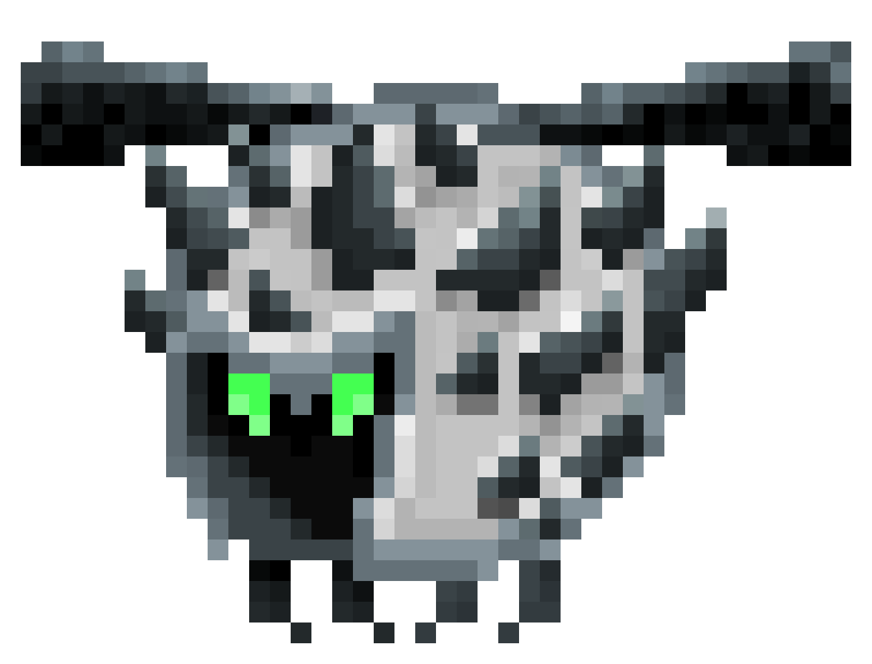
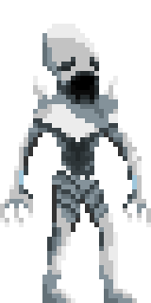
“Fauna local”
Notes:
El estilo visual será en pixel art relativamente nítido en vista lateral. Se mantendrá un tono principalmente serio y crudo a lo largo del juego, pero no sin pequeños momentos de levedad; el objetivo es que el jugador sienta que cada día de la partida es una victoria en sí.
Para reforzar esto, se empleará una paleta de colores principalmente oscura, con elementos de resaltado en colores primarios en todos los personajes y objetos importantes.

Slide 10
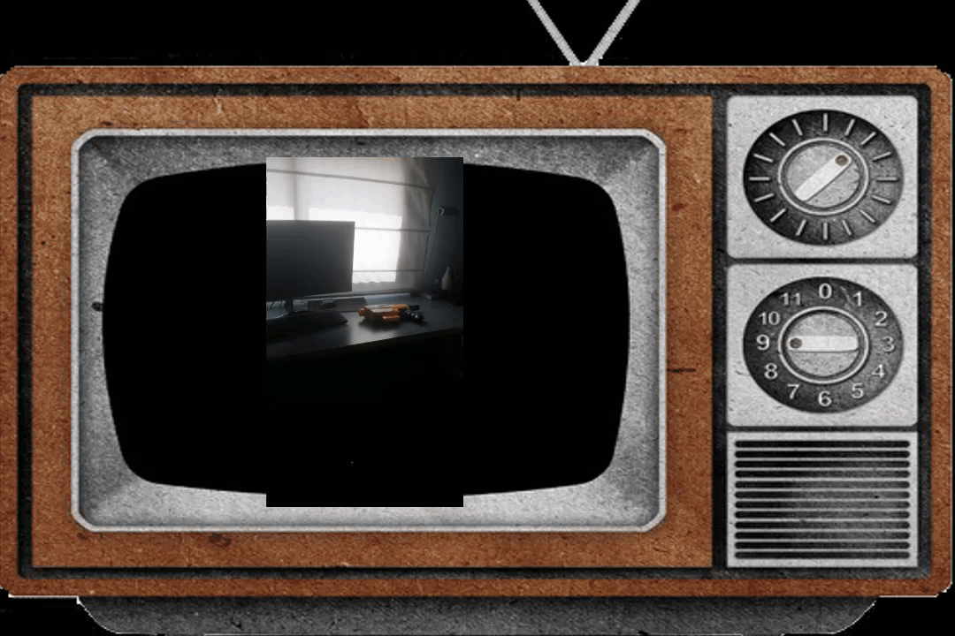
Notes:
DOME es un survival shooter scroller 2D inspirado en juegos como This War Of Mine, Escape from Tarkov y Metro Exodus.
En él, controlamos uno de los últimos superviviente de una colonia establecida en el planeta Aurora, la cual se ha visto comprometida después de sufrir una brecha causada por una raza alienígena desconocida.
Debido a que la integridad de la cúpula y la temperatura de la colonia desciende a cada momento que pasa, nuestro protagonista deberá explorar y gestionar sus recursos para conseguir reparar la última capsula de evacuación y así escapar antes de que la colonia sea inhabitable.

Slide 11
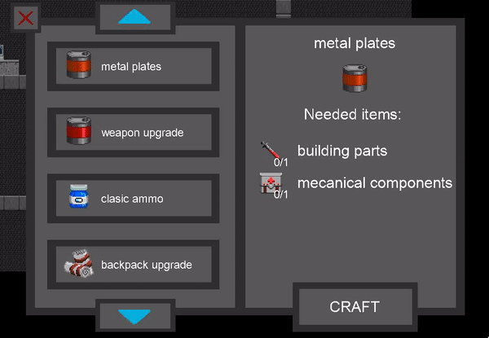
CRAFTING

Slide 12

Notes:
DOME es un survival shooter scroller 2D inspirado en juegos como This War Of Mine, Escape from Tarkov y Metro Exodus.
En él, controlamos uno de los últimos superviviente de una colonia establecida en el planeta Aurora, la cual se ha visto comprometida después de sufrir una brecha causada por una raza alienígena desconocida.
Debido a que la integridad de la cúpula y la temperatura de la colonia desciende a cada momento que pasa, nuestro protagonista deberá explorar y gestionar sus recursos para conseguir reparar la última capsula de evacuación y así escapar antes de que la colonia sea inhabitable.

Slide 13
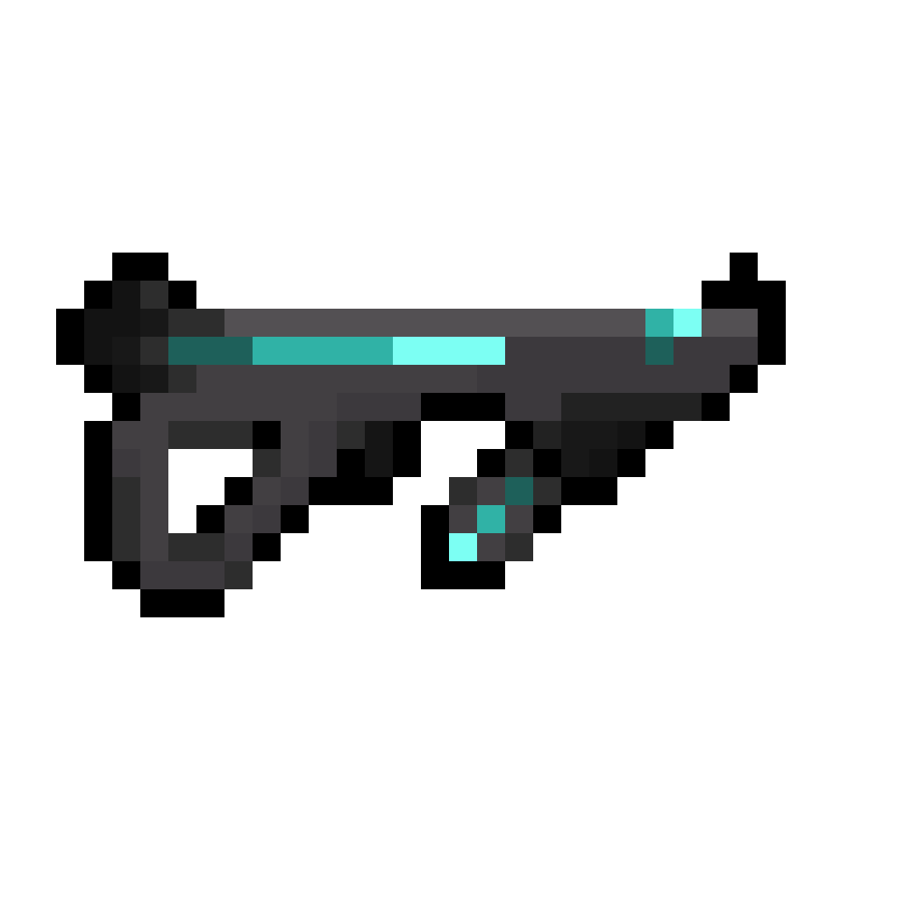
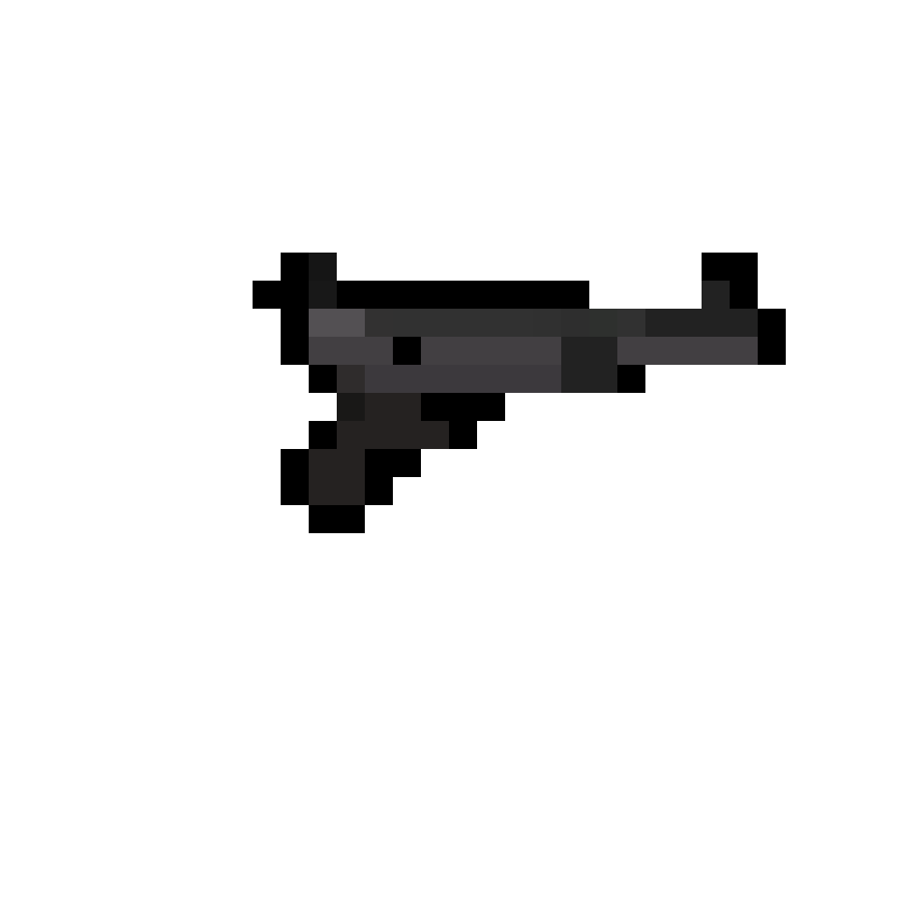

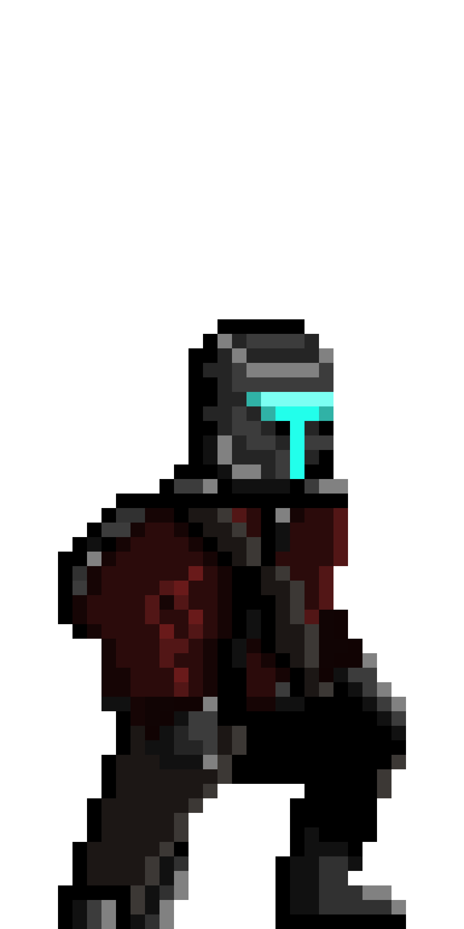
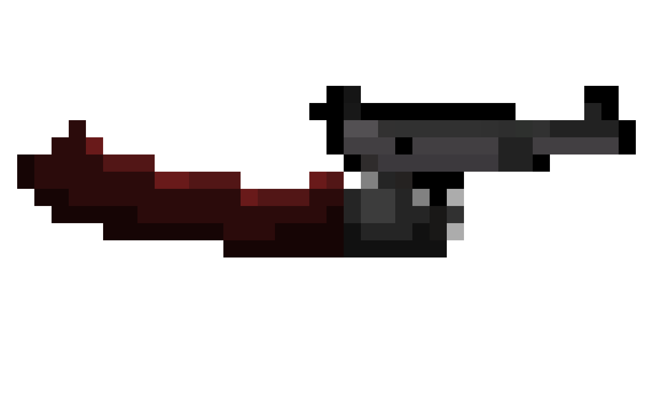
ARMAS
Notes:
El combate será de tipo point and click y contará con distintos tipos de proyectiles como balísticos, de energía o con ricochet.
Recibir heridas afectara al estado del personaje y podrá causar el final de la partida.
Por ello, el jugador deberá gestionar su equipamiento antes de visitar una zona determinada… llevando medicinas, armas y protección suficiente para sobrevivir a los encuentros que esta pueda presentar.
Si al acabar el tiempo el jugador tarda demasiado en abandonar la localización sufrirá penalizaciones por hipotermia que en caso de ser muy graves tendrán como consecuencia la muerte del mismo y por tanto el final de la partida.
Además, estas localizaciones contarán con tablas de saqueo diferentes (por ejemplo un hospital tendrá mayor posibilidad de contener medicinas) y aumentaran en dificultad según su cercanía a la brecha.

Slide 14

Notes:
DOME es un survival shooter scroller 2D inspirado en juegos como This War Of Mine, Escape from Tarkov y Metro Exodus.
En él, controlamos uno de los últimos superviviente de una colonia establecida en el planeta Aurora, la cual se ha visto comprometida después de sufrir una brecha causada por una raza alienígena desconocida.
Debido a que la integridad de la cúpula y la temperatura de la colonia desciende a cada momento que pasa, nuestro protagonista deberá explorar y gestionar sus recursos para conseguir reparar la última capsula de evacuación y así escapar antes de que la colonia sea inhabitable.

Slide 15
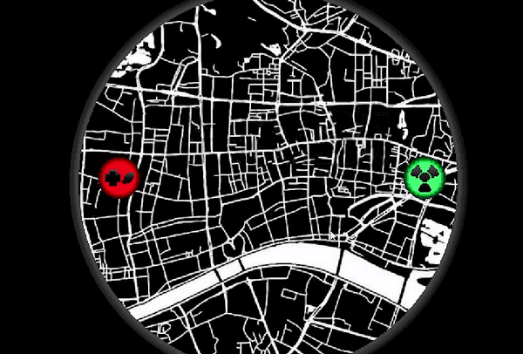
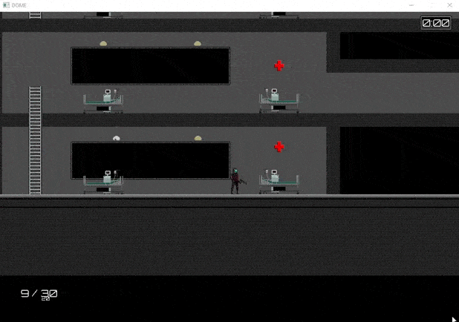

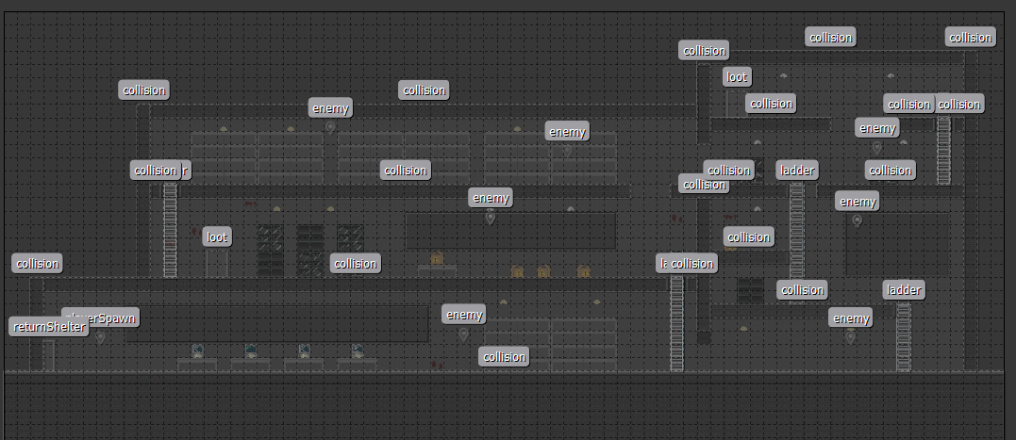
LOCALIZACIONES
Raids
Mapa
Todos los mapas han sido elaborados en Tiled

Slide 16

Notes:
DOME es un survival shooter scroller 2D inspirado en juegos como This War Of Mine, Escape from Tarkov y Metro Exodus.
En él, controlamos uno de los últimos superviviente de una colonia establecida en el planeta Aurora, la cual se ha visto comprometida después de sufrir una brecha causada por una raza alienígena desconocida.
Debido a que la integridad de la cúpula y la temperatura de la colonia desciende a cada momento que pasa, nuestro protagonista deberá explorar y gestionar sus recursos para conseguir reparar la última capsula de evacuación y así escapar antes de que la colonia sea inhabitable.

Slide 17

PLANIFICACIÓN
Hito 1 | Sistema de escenas √ Inventario tipo tetris √ Sistema de combate √ Escena del refugio X √ Enemigo a distancia X X
Hito 2 | Sistema de crafteo √ Sistema de manejo de estados √ Terminar de decidir el contenido √ Efectos de sonido X Comenzar con el QA X
Hito 3 | Arte final Pagina web Musica Mapas de raids finalizados
SOLDADOS CAÍDOS
:(
Notes:
A parte de la organizacion por roles que hablamos el hito anterior, hemos organizado los sprints en 2 reuniones por
semana.
La primera para comenzar el sprint, donde decidimos que historias realiza cada miembro y las estimamos utilizando
planning poker, además de comentar lo realizado durante el sprint anterior, es decir, que ha ido bien, que ha ido mal y
como mejorarlo. La segunda reunion la realizamos a mitad del sprint
para valorar los avances y poder adaptarse a las necesidades de cada miembro, por si alguien necesita ayuda o incluso
puede comenzar una historia de usuario nueva. Todas estas reuniones y comunicación las llevamos a cabo en discord.

Slide 18
